Slide 1
РУССКИЙ ЯЗЫК 2 КЛАСС
Тема урока:
«Большая буква в именах, отчествах, фамилиях и кличках животных»
Автор:Шишкина С.Л.
учитель начальных классов

Slide 2
Прочитайте пословицу

Slide 3
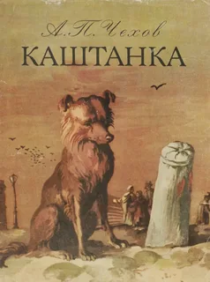
Антон Павлович Чехов написал рассказ «Каштанка».
1. Ан Па Че Ка
2. Отчество,фамилия, отец.

Slide 4
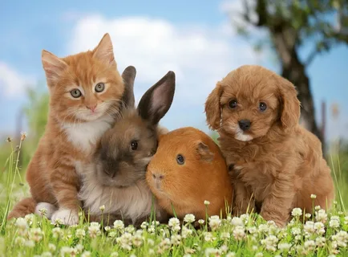
ТЕМА УРОКА:

Slide 5
Соедините сказочных героев
с их кличками
Напишите клички
к сказочным героям
1 пара
2 пара
котенок Алиса
ослик Гена
пес Гав
медвежонок Шарик
крокодил Иа
лиса Матроскин
кот Винни-пух
поросенок _________________
пудель _________________
кот _________________
муха _________________
черепаха _________________

Slide 10
Исправь ошибки
Оля Белова, друг витя, Директор Михаил алексеевич,
рассказ л.Толстого «котёнок»
Оля Белова, друг Витя, директор Михаил Алексеевич,
рассказ Л.Толстого «Котёнок»

Slide 11
Самостоятельная работа.
Спишите по 2 предложения

Slide 12
Разноуровневые задания.
1 уровень (оценка 3)
Спиши.
Александр Сергеевич Пушкин, Агния Львовна Барто, Федор Иванович Тютчев, Евгений Иванович Чарушин, Афанасий Афанасьевич Фет
2 уровень (оценка 4)
Вставь пропущенные слова.
Писатель __________написал рассказ «__________». Его главные герои – ________ и ___________. Они не заметили котёнка под шляпой и подумали, что она живая.
Слова для справок: Володя, Николай Носов, Живая шляпа, Вадик
3 уровень (оценка 5)
Придумай и запиши предложения, употребив в них фамилию, имя и отчество человека.

Slide 13
РЕФЛЕКСИЯ

